Slide 1
第20讲 选择与基于事件的模拟
一、选择
二、基于事件的模拟
重点：简化的（紧凑）真值表
练习：41、47

Slide 2
选择
内容
选择与选择器
目标
写出选择函数表达式，熟练运用选择器构建组合电路。

Slide 3
3.7 多路复用 -1位宽（1/3）
选择：从多个信号或数据中选择一个进行传输是数字系统中一项重要的操作
多路复用器或多路开关通常有
1个或多个使能输入
使能输入
？
MUX
1组（共n个）选择输入 用来选择哪一个对象
输出
2^{n -1}<i≤2^{n}
1组（共i个， 2^{n -1}<i≤2^{n}）数据输入 作为被选择的对象
数据输入
n
1个输出，作为被选中的那个对象
选择输入

Slide 4
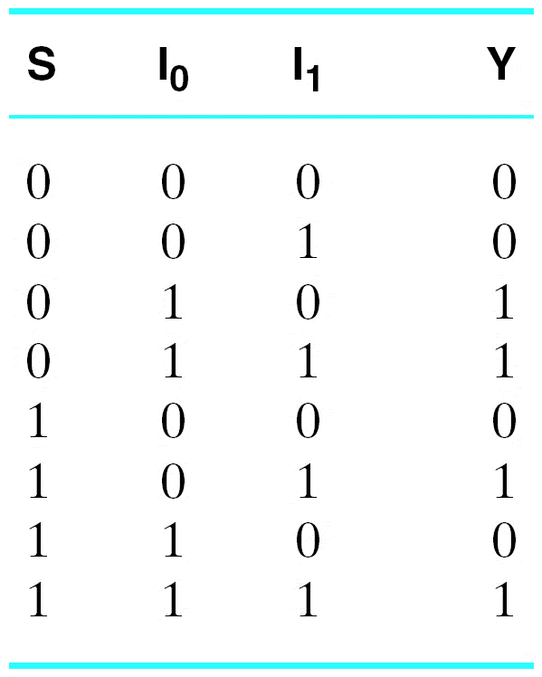
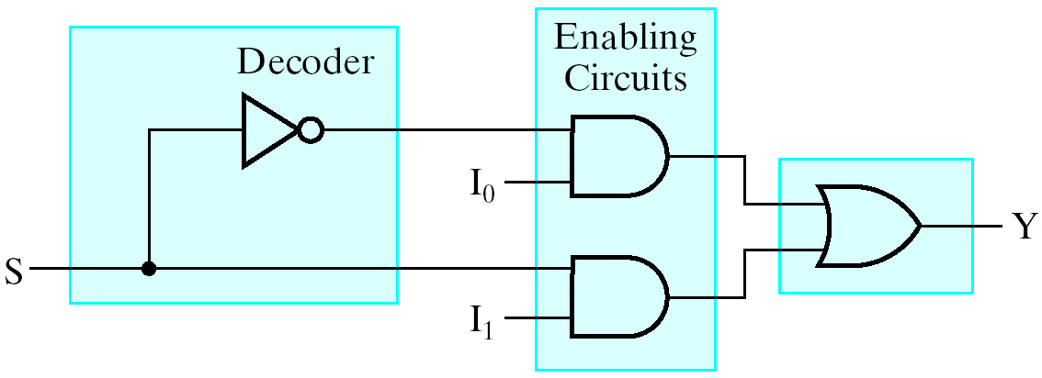
3.7 多路复用 -1位宽（2/3）
2-1多路开关
i=2=2^{n}，n=1；
S = 0时选 I₀ ；否则选 I₁ 。
紧凑式
真值表
S | Y
0 | I₀
1 | I₁
输出表达式
紧凑式真值表
2×2与
或结构

Slide 5
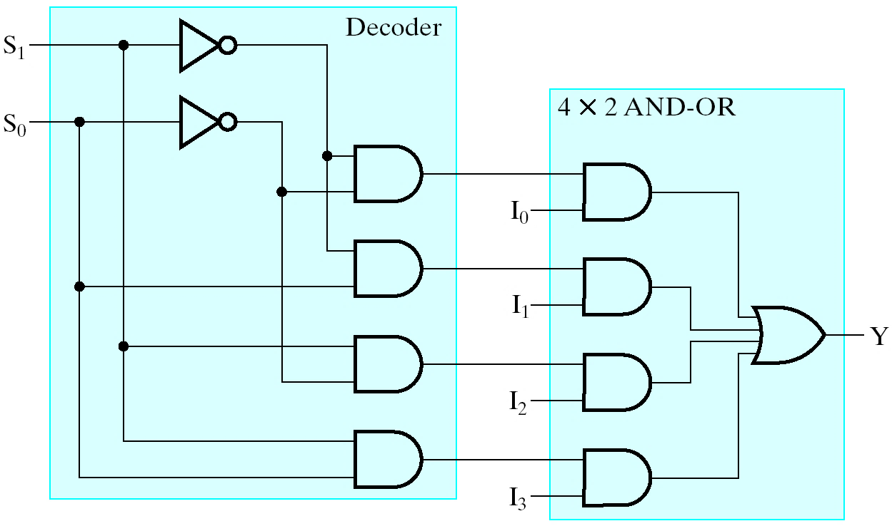
3.7 多路复用 -1位宽（3/3）
4-1多路开关
S₁ S₀ | Y
0 0 | I₀
0 1 | I₁
1 0 | I₂
1 1 | I₃
1个 2^{n}-1 多路开关可分解为：
1个 n-2^{n} 译码器和
1个2^{n} ×2与或结构。

Slide 6
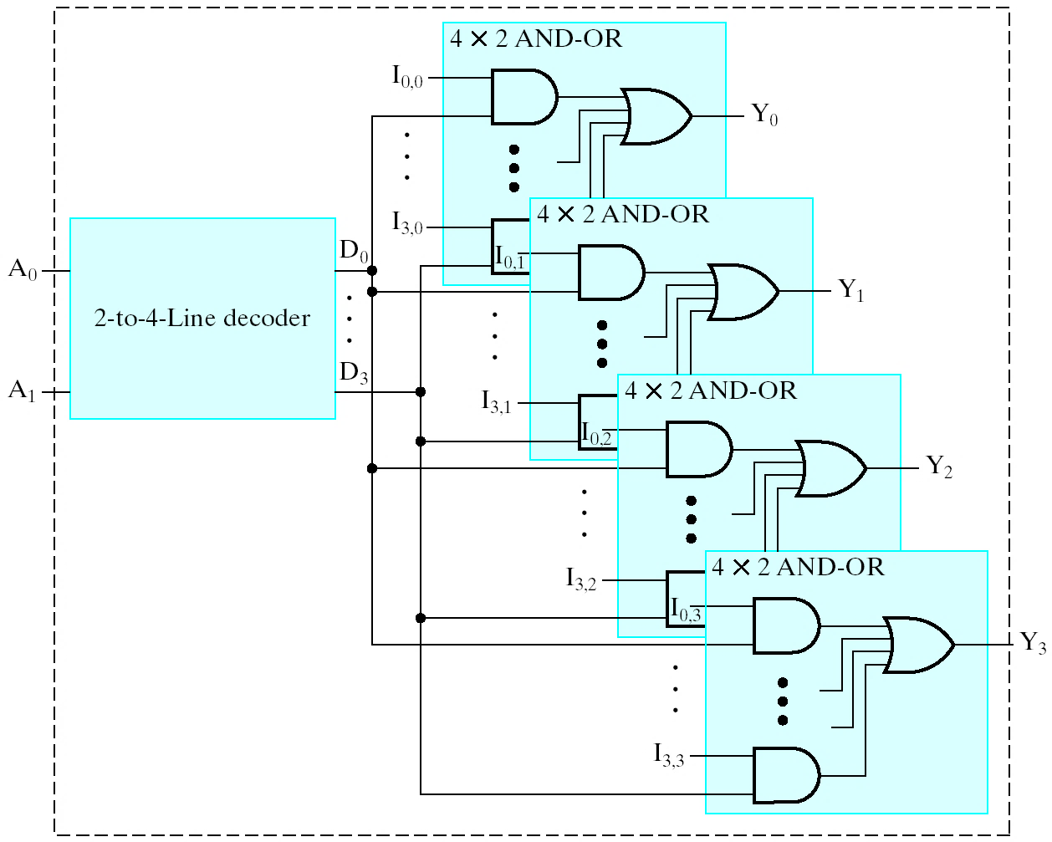

3.7 多路复用 -多位宽（1/1）
D0到D3每个都接4个
多重（多位宽）多路开关
每次选择1个向量
用1个译码器
并行使用多个与或结构
例如 4重4-1多路开关
输入向量信号：
(I_{0.0}, I_{0.1},I_{0.2},I_{0.3}), …, (I_{3.0}, I_{3.1},I_{3.2},I_{3.3})
选择信号：A₁, A₀
输出向量信号： (Y₀,Y₁,Y₂,Y₃)

Slide 7
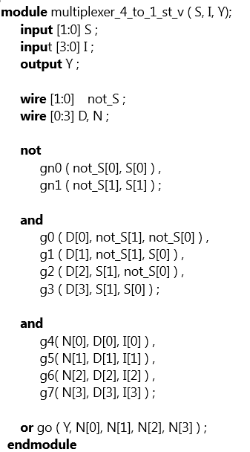

3.7 多路复用 –Verilog模型（1/3）
4-1多路开关Verilog结构描述
S[1]
S[0]
not_S[1]
not_S[0]
D[0]
D[1]
D[2]
D[3]
N[0]
N[1]
N[2]
N[3]
I[0]
I[1]
I[2]
I[3]

Slide 8
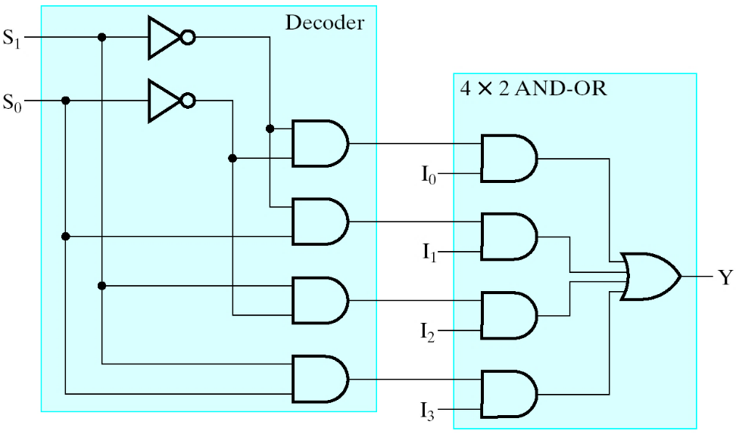
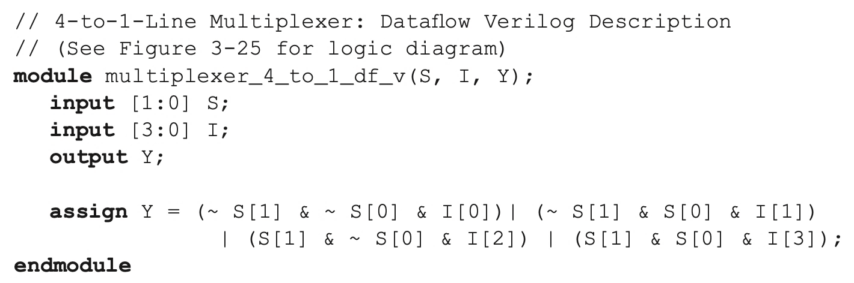
3.7 多路复用 –Verilog模型（2/3）
采用布尔表达式的4-1多路开关Verilog数据流描述

Slide 9

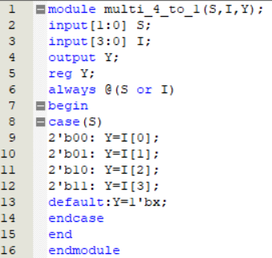
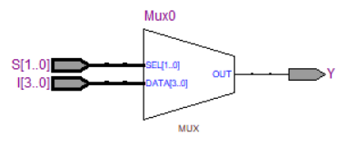
3.7 多路复用 –Verilog模型（3/3）
采用二进制判定的4-1多路开关Verilog条件行为描述

Slide 10
3.7 多路复用 -应用方法1（1/2）
例20.1 用3个8-1多路开关设计一个3位格雷码-二进制码转换器，真值如右所示。
x= C
y和z 分别用一个8-1多路开关实现
将y和z作为输出
A、B、C作为选择输入
将y和z在表中的取值0或1作为数据输入
Gray
Binary
A B C
x y z
0
0
0
0
0
0
1 0
0
0
0 1
1
1 0
0 1 0
0 1 0
0 1
1
0 1
1
1 0
0
1
1
1
1 0 1
1 0 1
1
1 0
0
0 1
1
1
1

Slide 11
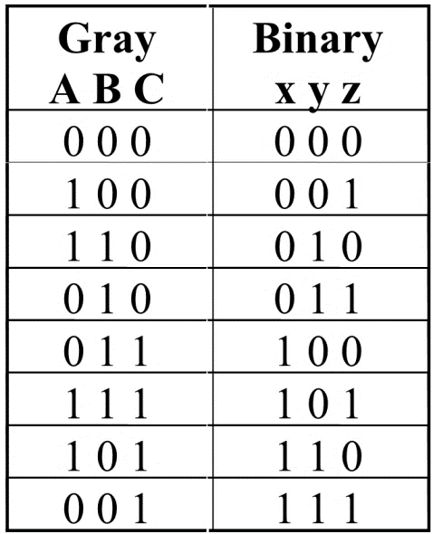
3.7 多路复用 -应用方法1（2/2）
格雷码->普通二进制
0
D0
0
D0
1
D1
1
D1
1
D2
1
D2
0
D3
0
D3
0
D4
1
D4
1
D5
Out
Y
0
D5
Out
Z
1
D6
0
D6
0
D7
1
D7
A
S2
A
S2
8-to-1
B
S1
8-to-1
B
S1
C
S0
MUX
C
S0
MUX
数据输入为固定值的多路开关实际上就是ROM。

Slide 12
3.7 多路复用 -应用方法2 （1/3）
例20.2 用3个8-1多路开关设计一个3位格雷码-二进制编码的转换器，真值如右所示。
x = C；
y和z 分别由一个4-1多路开关来和一个反相器实现。
将y、z作为输出；
将A、B作为选择输入；
将0、1、C和C作为数据输入。
Gray
Binary
A B C
x y z
0
0
0
0
0
0
1 0
0
0
0 1
1
1 0
0 1 0
0 1 0
0 1
1
0 1
1
1 0
0
1
1
1
1 0 1
1 0 1
1
1 0
0
0 1
1
1
1

Slide 13
3.7 多路复用 -应用方法2 （2/3）
重新安排表格，使得数据输入按计数顺序排列，然后用基本函数表示各个输出。
Gray A B C | Binary x y z | Rudimentary Functions of C for y | Rudimentary Functions of C for z
0 0 0 | 0 0 0
0 0 1 | 1 1 1
0 1 0 | 0 1 1
0 1 1 | 1 0 0
1 0 0 | 0 0 1
1 0 1 | 1 1 0
1 1 0 | 0 1 0
1 1 1 | 1 0 1
y = C
z = C
y = C
z = C
y = C
z = C
y = C
z = C

Slide 14
3.7 多路复用 -应用方法2 （3/3）
将数据输入连接到基本函数，给多路开关的输出赋值。
C
D01
C
D00
C
D11
C
D10
C
C
C
D21
Out
Y
C
D20
Out
Z
C
D31
C
D30
A
S1
4-to-1
A
S1
4-to-1
B
S0
MUX
B
S0
MUX
该方法与例3.6相比成本降低约1/2，但其结构已经不是ROM了。

Slide 15
基于事件的模拟
内容
基于事件的组合电路模拟
目标
用人工方法进行基于事件的模拟。

Slide 16
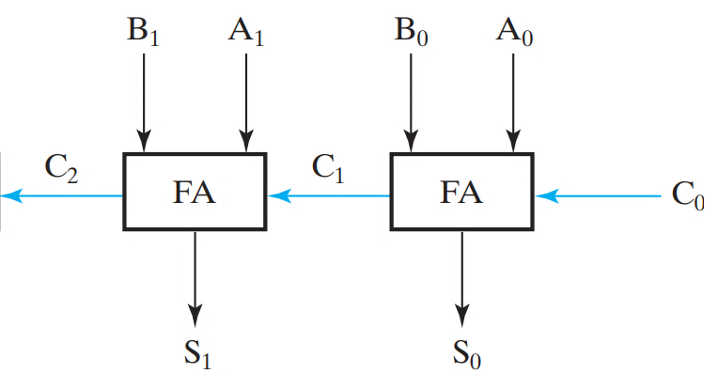
基于事件的组合电路模拟（1/2）
如何确认设计没有错误是一个NP难问题
功能模拟
要多少输入组合？
形式化验证（数学证明）
太复杂
C-testable Circuits（常数可测的电路）
叠代电路的可测性
n=1时，8个输入组合
n=2时，多少个输入组合？

Slide 17
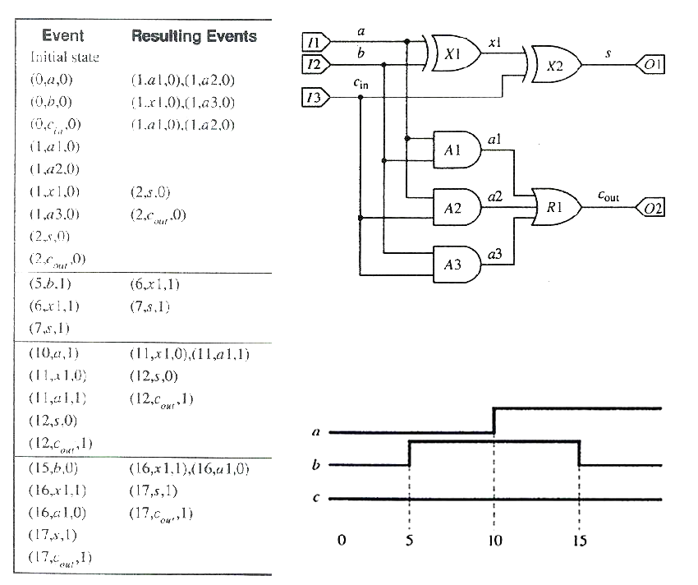
基于事件的组合电路模拟（2/2）
（基于事件的）组合电路 模拟
0
0

Slide 18
小结
多路复用
1位宽多路复用器
多位宽多路复用器
用多路开关实现组合电路
紧凑的真值表
基于事件的模拟
C-可测电路
叠代电路的可测性
测验

